Slide 1
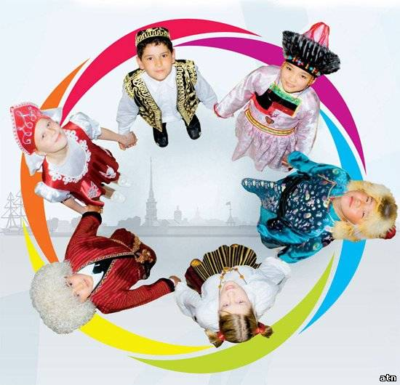
Национальная принадлежность

Slide 2
Вопросы:
Что такое национальная принадлежность?
Какие народы живут в России?
Как складываются отношения между людьми разных национальностей в России и в мире?

Slide 3
Что такое национальная принадлежность
Национальность — принадлежность к какой-либо нации, народу.

Slide 4
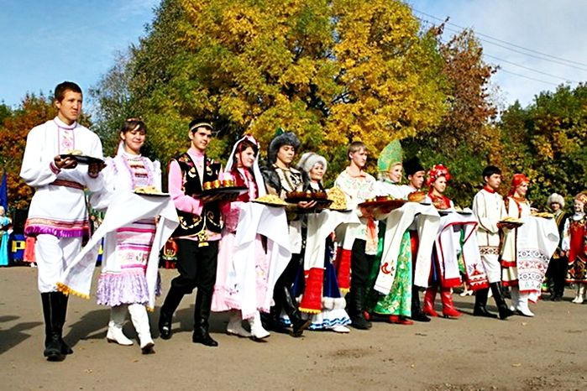
Что такое национальная принадлежность
В реальной жизни национальная принадлежность имеет большое значение.

Slide 5
Что такое национальная принадлежность
По национальному признаку создаются государства. Французы построили французское государство. Это понятно — их сейчас более 60 млн человек. Но даже маленькая Латвия, где латышей не больше 1,5 млн человек, имеет своё государство. Как правило, в одном государстве живут представители разных национальностей.

Slide 6
Что такое национальная принадлежность
Россия — одно из самых многонациональных государств в мире. Большинство населения составляют русские. В нашей стране проживает свыше 180 национальностей. Среди них есть народы численностью более 1 млн, например татары (свыше 5 млн), чуваши, башкиры. А также народы, насчитывающие всего несколько сот человек, например орочи (проживают в Хабаровском крае), энцы (коренное население полуострова Таймыр) и др.

Slide 8
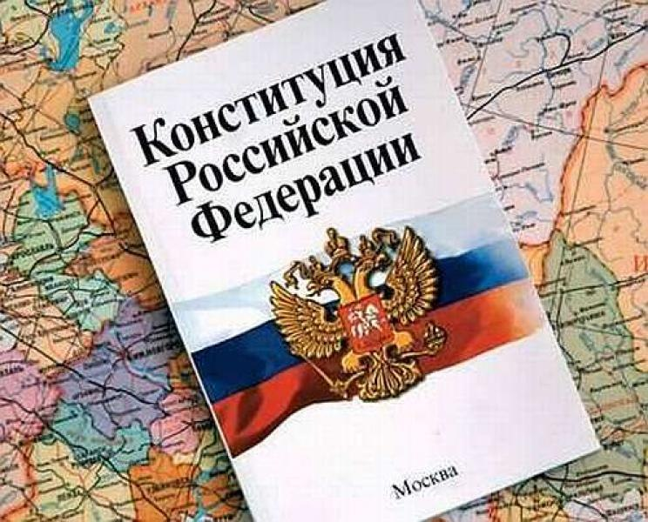
Что такое национальная принадлежность
Согласно основному закону нашей страны — Конституции Российской Федерации — каждый гражданин сам вправе определять свою национальную принадлежность. В зависимости от того, кто его родители, кем и где он воспитывался, какой язык является родным, какие культурные нормы, традиции и ценности усваивал в процессе социализации.

Slide 9
Что такое национальная принадлежность
Статья 19
Государство гарантирует равенство прав и свобод человека и гражданина независимо от пола, расы, национальности, языка, происхождения... Запрещаются любые формы ограничения прав граждан по признакам социальной, расовой, национальной, языковой или религиозной принадлежности.
Как вы думаете, почему «равенство прав и свобод человека и гражданина независимо от пола, расы, национальности, языка, происхождения...» является лучшим способом обеспечить мирное сосуществование народов нашей страны?

Slide 10
В чём проявляются национальные различия?
За каждым народом скрыта долгая, очень трудная, но богатая событиями история, поэтому разные народы — это разные традиции, обычаи, нормы и ценности. Всё это составляет культуру народа. Поэтому национальные различия проявляются прежде всего в культурных различиях.

Slide 11
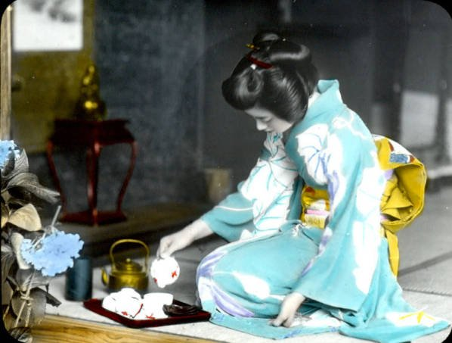
В чём проявляются национальные различия?
Европейцы, американцы и другие народы во время еды пользуются ножом, вилкой, а сидят на стульях и за столом, когда они ложатся спать, то кладут голову на подушку. Японец за едой приседает на корточки, а у других восточных народов принято сидеть на ковре. Ест японец с помощью двух палочек, а малаец, укладываясь спать, подставляет под шею деревянную скамеечку. Южноамериканский индеец вообще спит в гамаке. Привычный образ жизни становится традицией, а из традиций и обычаев складывается культура народа, её своеобразие.

Slide 12
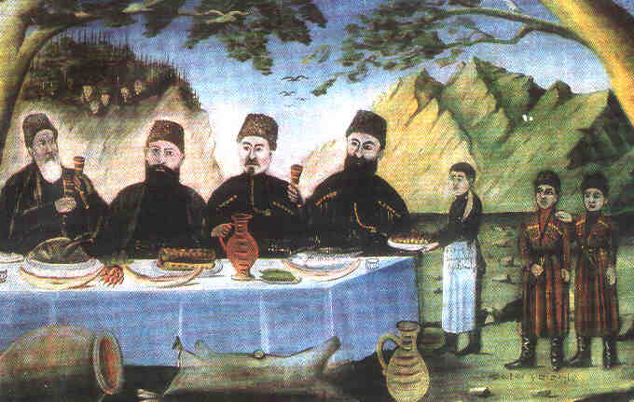
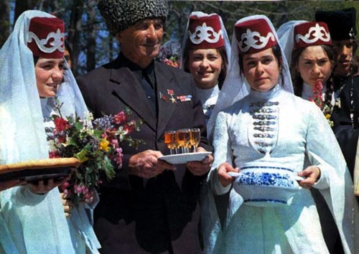
В чём проявляются национальные различия?
Обычай гостеприимства получил широкое распространение у всех народов Северного Кавказа. Самую лучшую пищу, самую лучшую постель в доме всегда предоставляли гостю. Гостем считался любой прохожий, приезжий. Его встречали радушно, если даже он пришёл глубокой ночью. Все члены семьи — от мала до велика — во время пребывания гостя оказывали ему всяческое внимание.

Slide 13
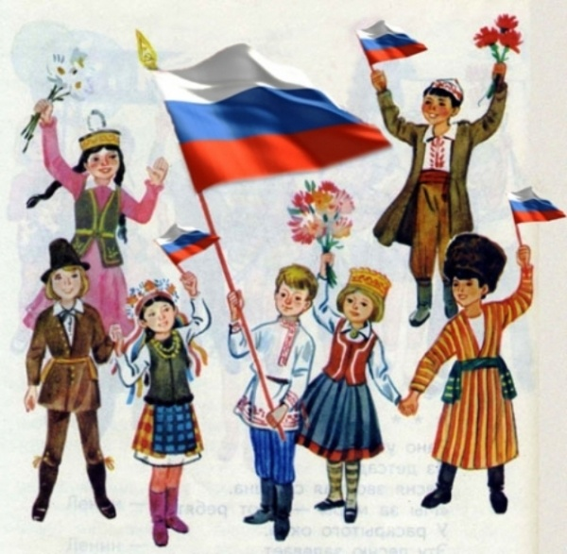
В чём проявляются национальные различия?
Культурные различия отражают условия жизни разных народов, рассказывают об их исторических традициях и характере. От этого мир становится разнообразнее, а народы — интереснее. Национальные различия нужно учиться уважать!!!

Slide 14
Нации должны общаться друг с другом
Прочитайте 108-111 и ответьте на вопросы:
1) Что такое туризм и какое он имеет значение?
2) Что такое миграция и почему люди мигрируют?
3) Что такое толерантность и зачем она необходима?

Slide 15
Домашнее задание
Параграф 15
Практикум 1 на стр. 112 (Об обычаях и традициях каких народов, проживающих на территории России, вы хотели бы узнать? Соберите о них информацию, используя материалы энциклопедий и Интернета.)

